Slide 1
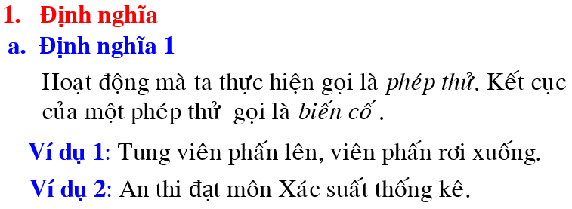

CHƯƠNG 1. PHÉP THỬ VÀ BIẾN CỐ
I- KHÁI NIỆM

Slide 2
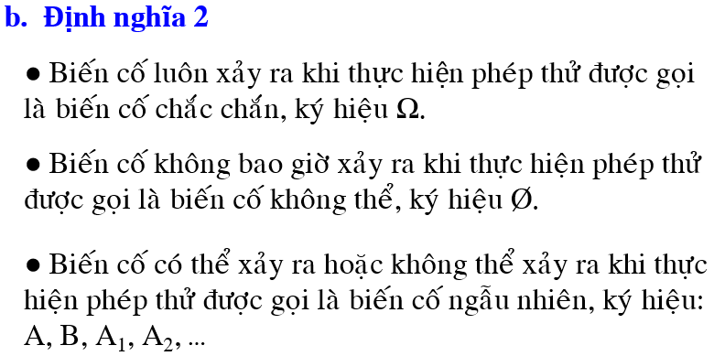

Slide 3
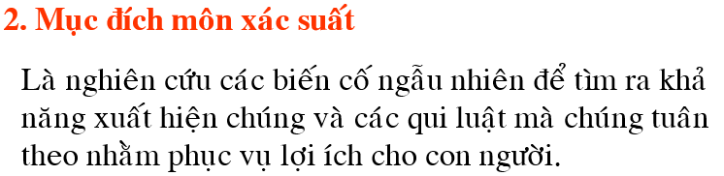

Slide 4
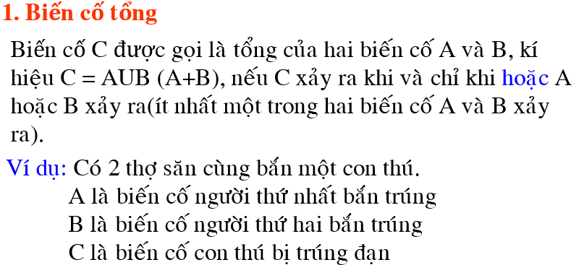

II- QUAN HỆ GIỮA CÁC BIẾN CỐ

Slide 5
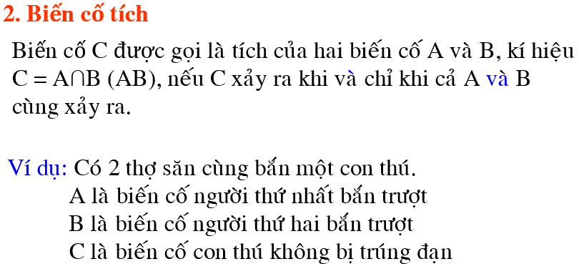


Slide 6
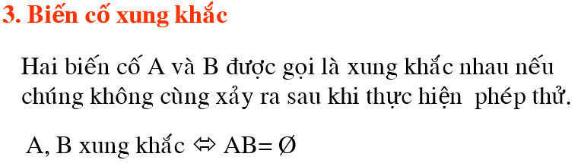

Slide 7
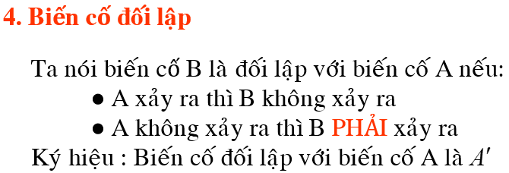
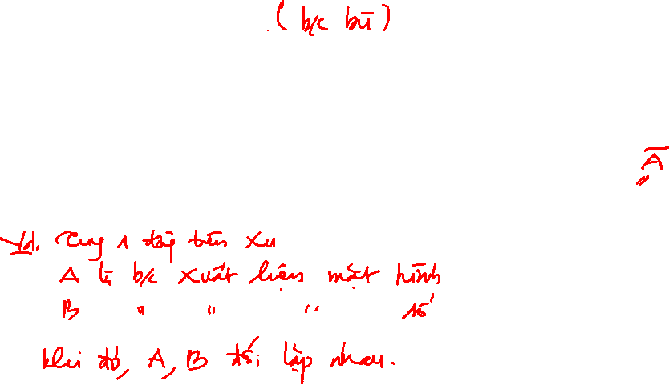

Slide 8
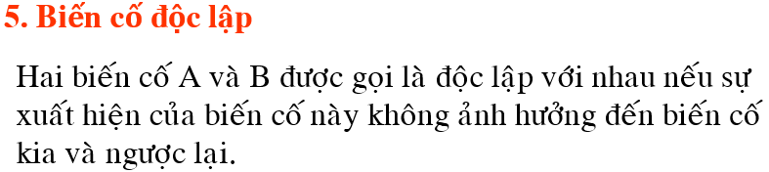

Slide 9
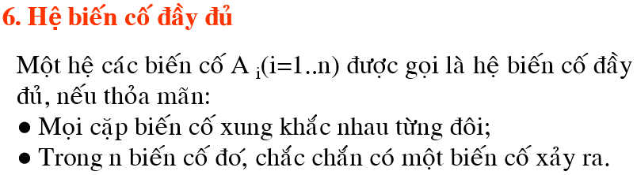


Slide 10
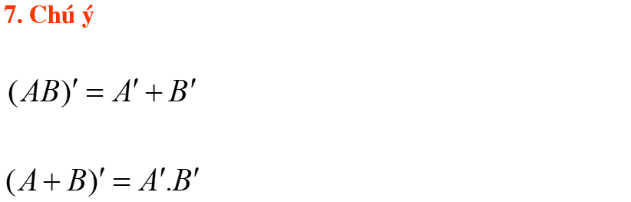
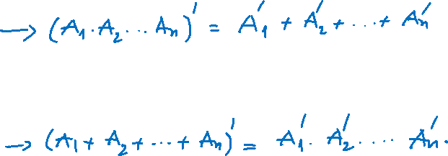

Slide 11
CHƯƠNG II. XÁC SUẤT
ĐỊNH NGHĨA
CÔNG THỨC TÍNH XÁC SUẤT
CÔNG THỨC CỘNG
CÔNG THỨC XÁC SUẤT ĐIỀU KIỆN
CÔNG THỨC NHÂN
CÔNG THỨC XÁC SUẤT ĐẦY ĐỦ
CÔNG THỨC BAYES
CÔNG THỨC BERNOULLI

Slide 12
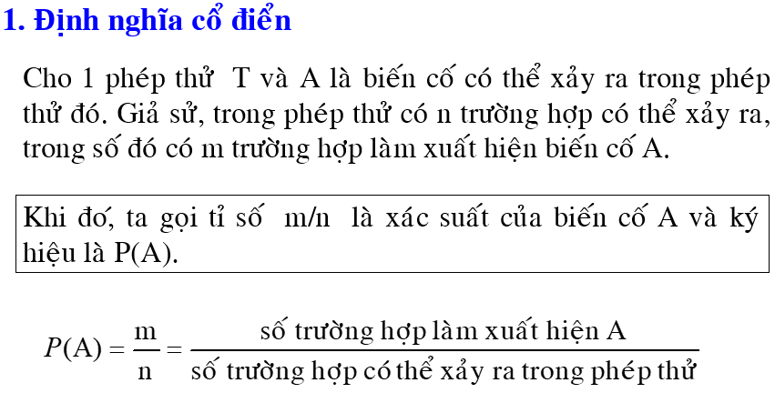
I. ĐỊNH NGHĨA XÁC SUẤT

Slide 13
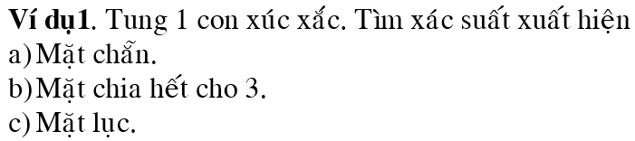


Slide 14
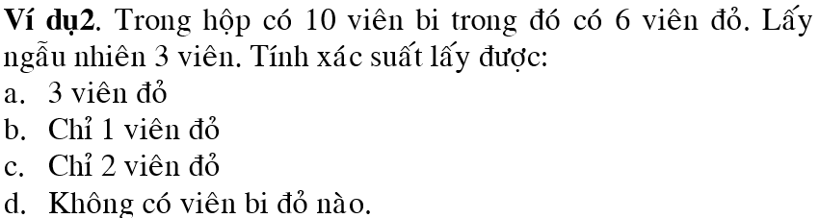


Slide 15


Slide 16


Slide 17
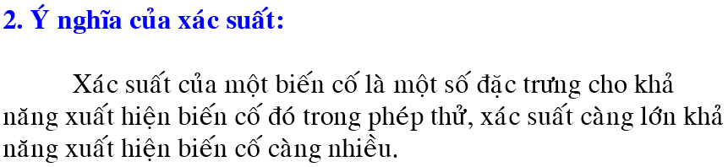

Slide 18
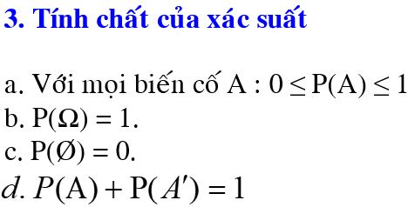

Slide 19
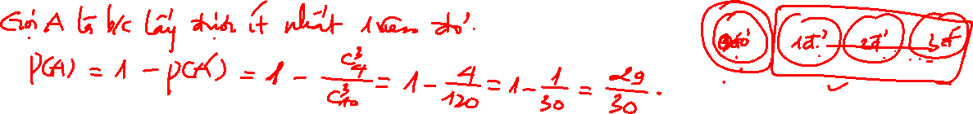

Slide 20
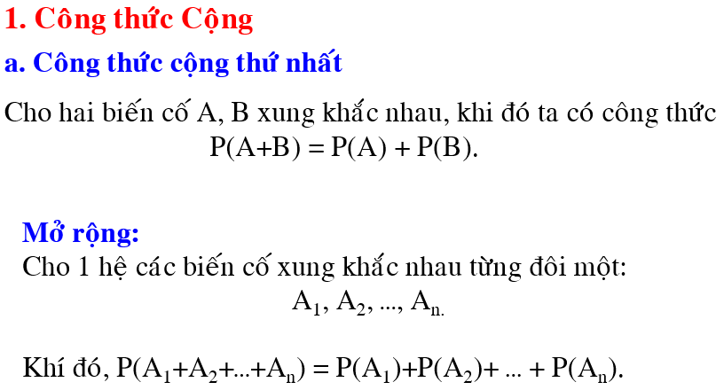
II- CÔNG THỨC TÍNH XÁC SUẤT

Slide 21
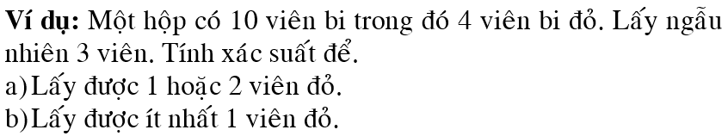



Slide 22
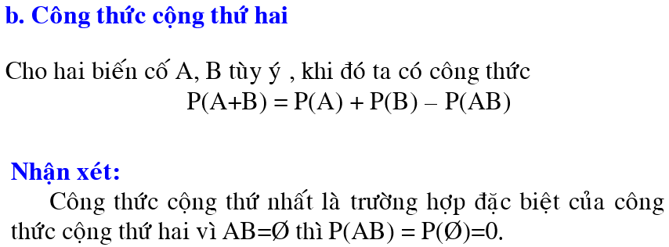

Slide 23
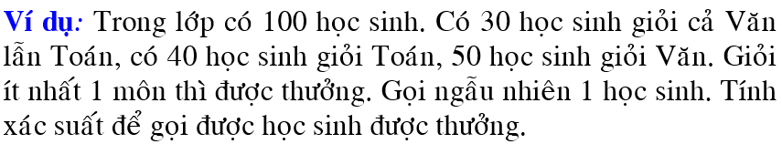


Slide 24
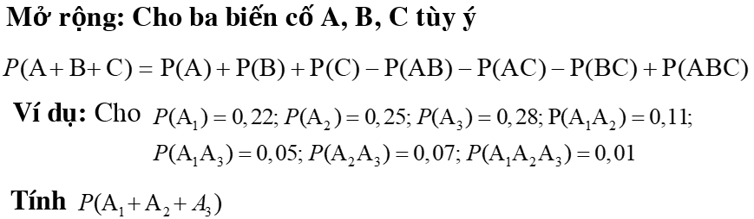

Slide 25
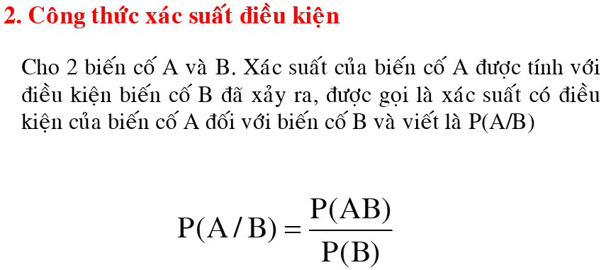


Slide 26
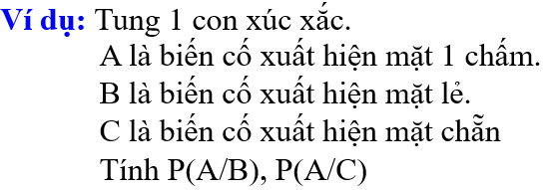


Slide 27
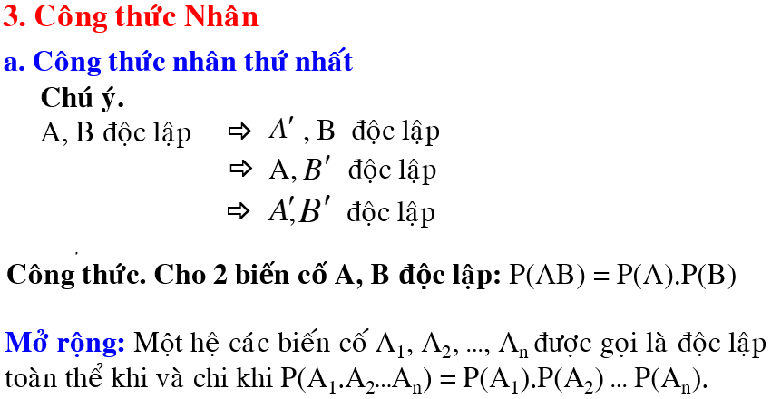

Slide 28
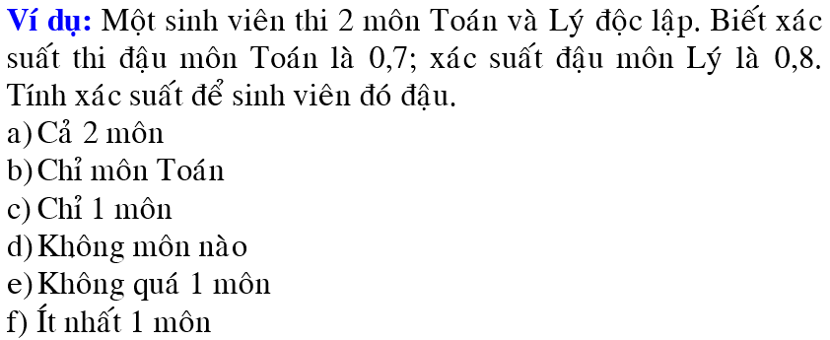


Slide 29


Slide 30
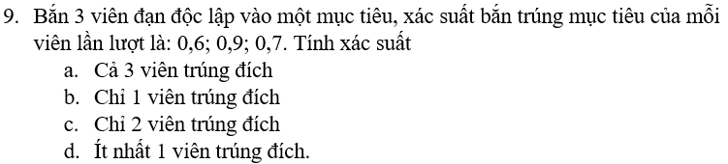

Slide 31


Slide 32
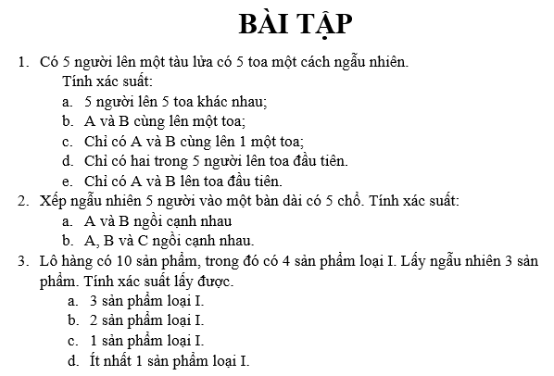

Slide 33


Slide 34


Slide 35


Slide 36
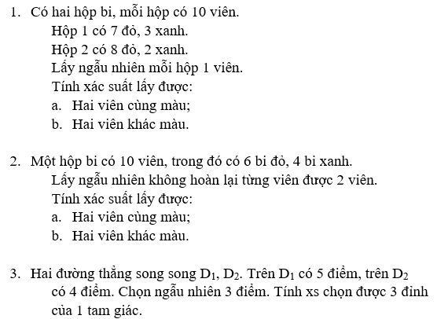
BÀI TẬP

Slide 37
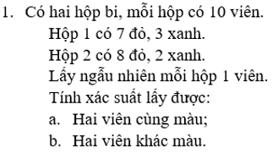

Slide 38


